Slide 1
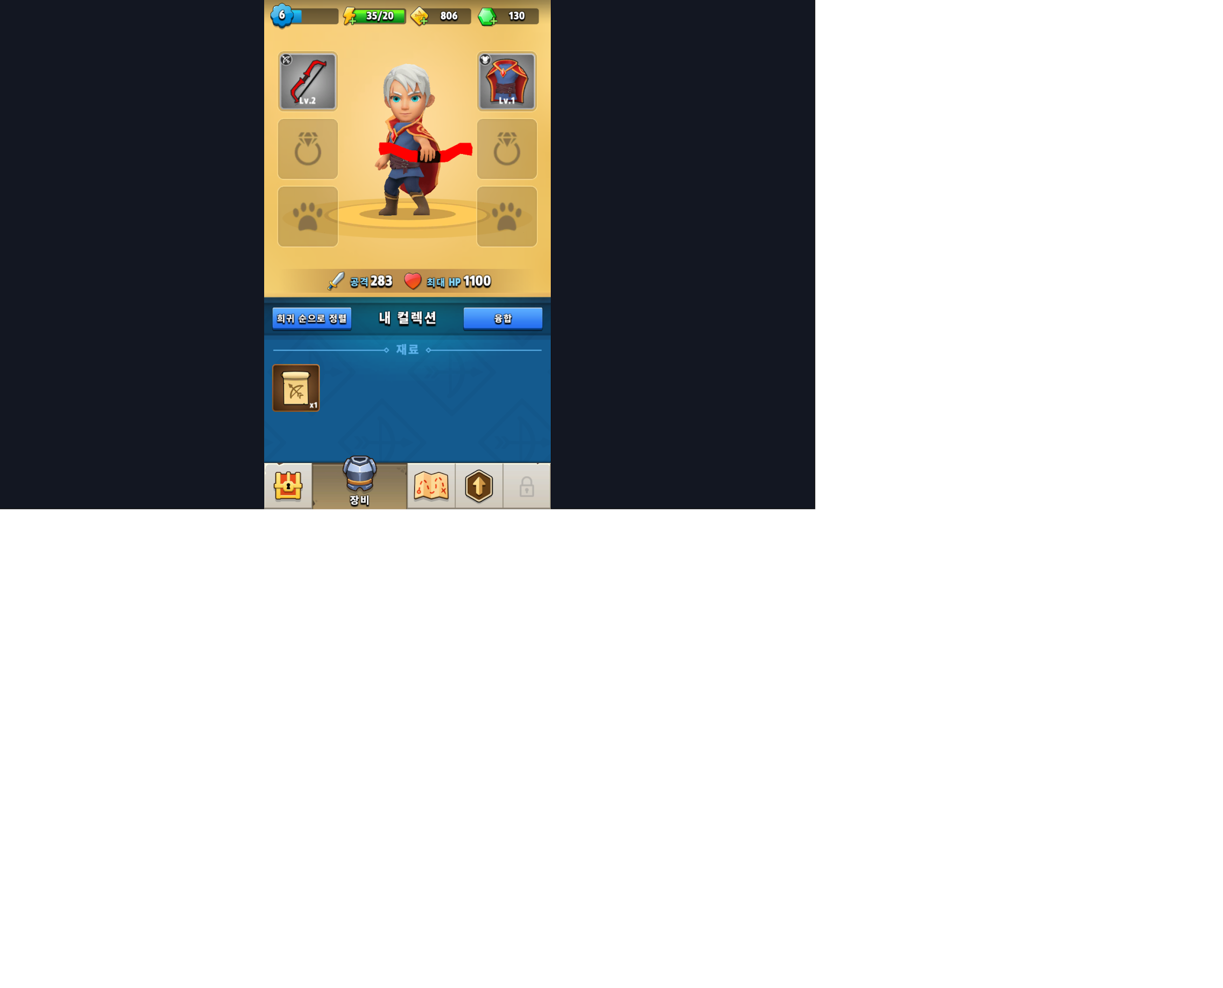
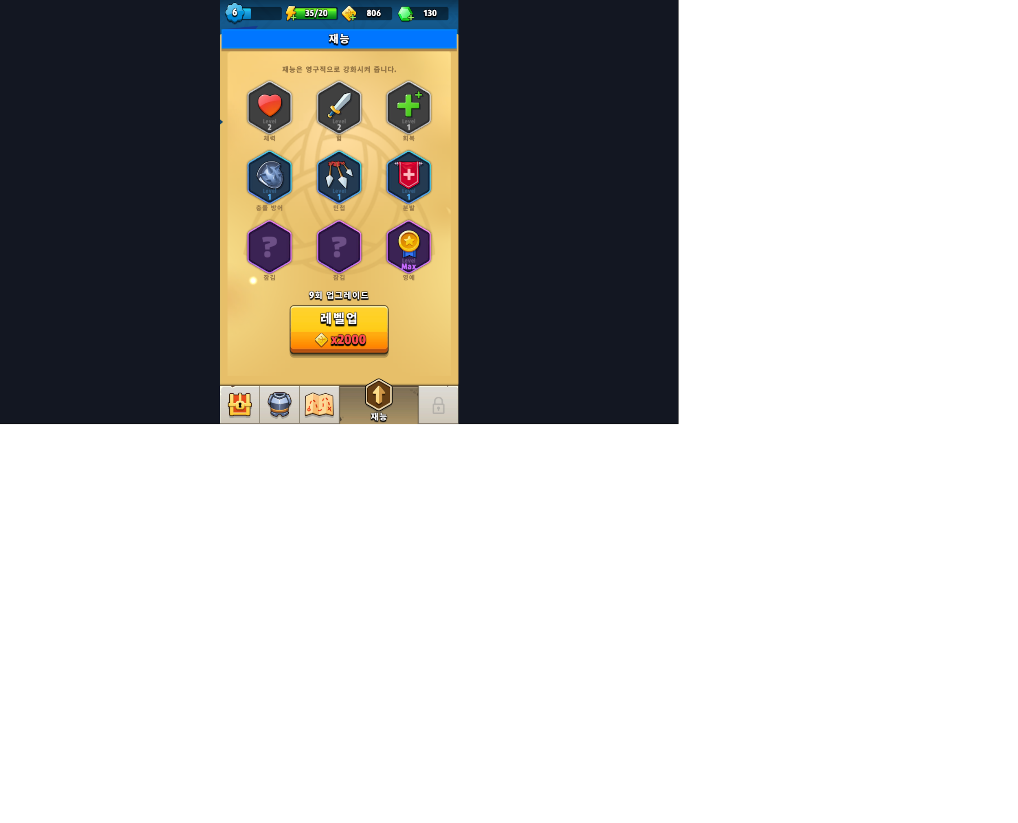
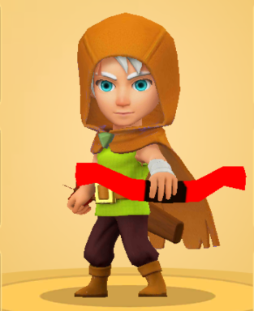
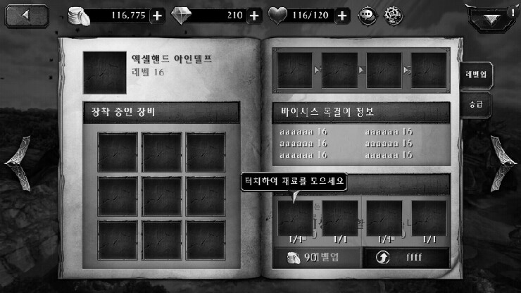
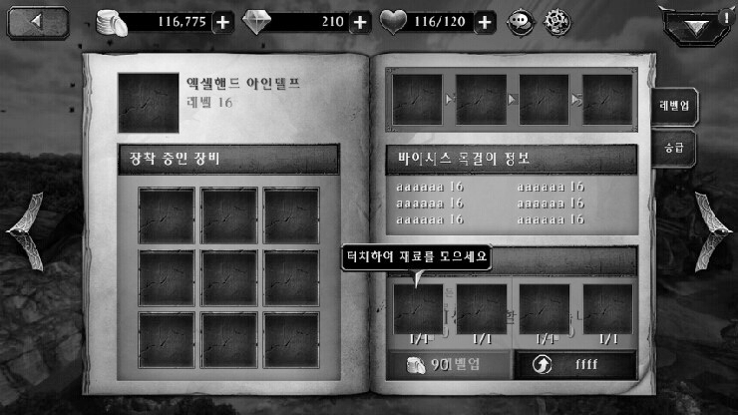

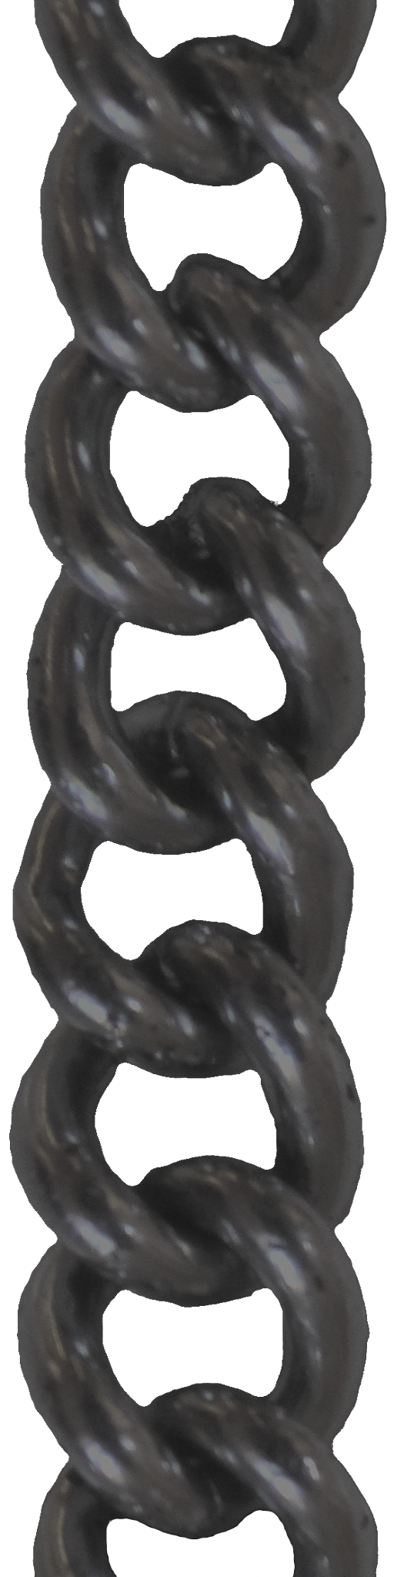
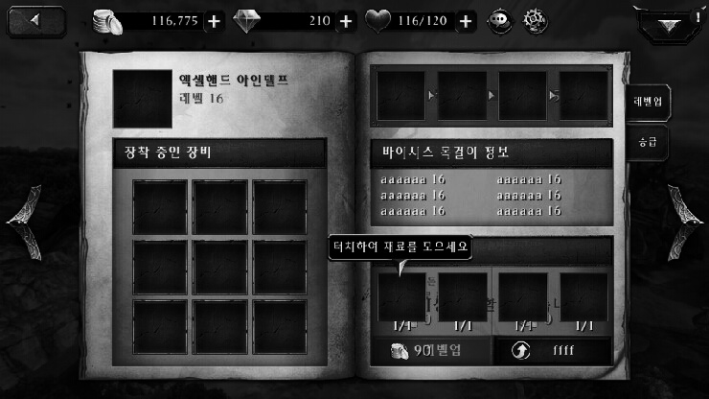

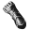
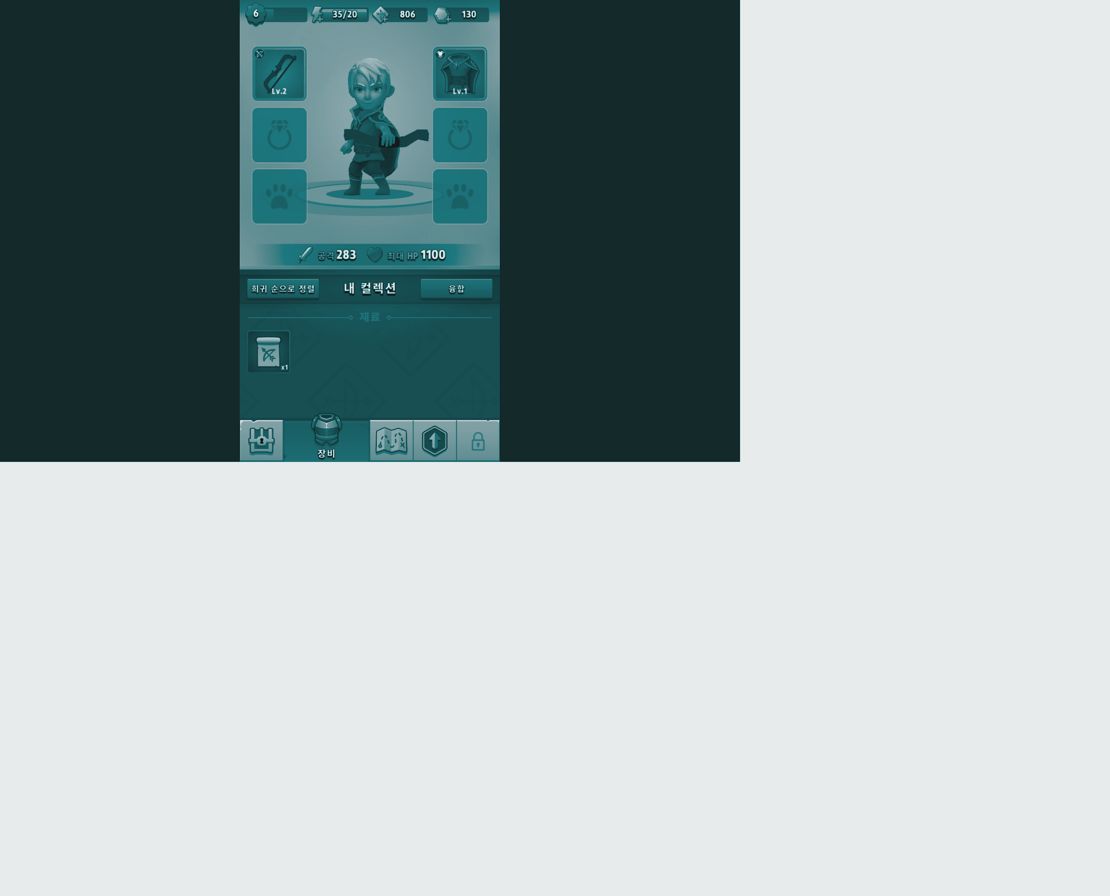


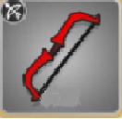
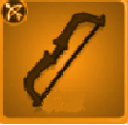
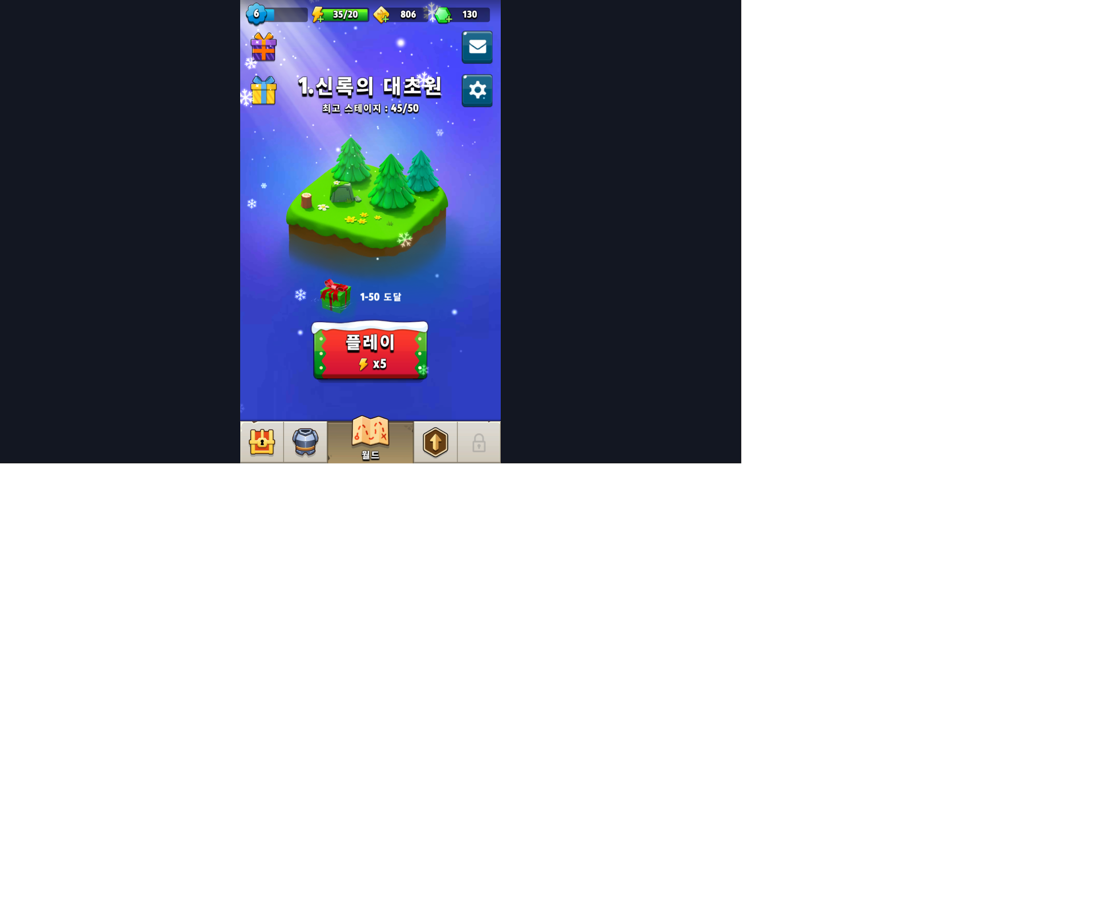
‘화살 제작소’ 탭의 화면
화살 장착
공격력 7565
공격속도 104.61%
이동속도 100.78%
회피율 4.61%
체력 10884
Lv. 1
화살 제작 4 / 5
화살 제작소

Slide 2
1. 인게임 플레이에서 사용할 화살
-> 화살은 재능의 레벨에 따라 7개까지 착용이 가능하다.
-> 상위의 화살일수록 공격력이 강하다.
2. 인게임 플레이에서 사용할 화살을 장착할 수 있는 슬롯.
-> 5의 공간에 제작한 화살을 드래그 앤 드롭으로 2 의 슬롯에 집어 넣으면 1 형태와 같이 장착된다.
3. 아직 개방되지 않은 화살 장착 슬롯.
-> 관련된 재능의 레벨에 의해 개방된다.
4. [ 화살 장착 ] 슬롯에 착용할 수 있는 화살.
-> 6의 화살 제작을 터치시 5의 공간에 생성된다.
-> 같은 종류의 화살 두가지를 드래그로 합칠 경우 상위의 화살이 제작된다.
5. 화살이 생성되는 공간. ( 5개 ,재능성장)
-> 5개의 화살이 생성되어 있으면 6이 활성화되지 않는다.
6. 화살을 생성하는 버튼.
-> 버튼을 터치할 경우 4의 화살이 생성.
-> 연속으로 5개의 화살을 생성할 수 있다. ( 재능을 통해 갯수 성장 가능하다.)
-> 화살 제작 가능 갯수가 최대가 아닐 경우 버튼의 게이지가 차오르며 게이지가 끝까지 채워지면 화살 제작 개수가 1개 상승한다.
1
2
3
화살 장착
4
5
공격력 7565
공격속도 104.61%
이동속도 100.78%
회피율 4.61%
체력 10884
6
Lv. 1
화살 제작 4 / 5
화살 제작소

Slide 3
‘재능’ 탭에서 ‘화살 장착 슬롯’과 관련된 재능을 올리면 개방된다.
화살 장착
공격력 7565
공격속도 104.61%
이동속도 100.78%
회피율 4.61%
체력 10884
Lv. 1
화살 제작 5 / 5
화살 제작소

Slide 4
[1] = [ 화살 장착 슬롯 ] 착용된 화살은 인게임 플레이에서 사용된다.
[ 2 ] 의 화살을 [ 3 ] 의 공간에 드래그&드롭할 경우 장착이 된다.
화살 장착
1
3
2
공격력 7565
공격속도 104.61%
이동속도 100.78%
회피율 4.61%
체력 10884
Lv. 1
화살 제작 5 / 5
화살 제작소

Slide 5
‘화살 제작소’ 탭의 최초 화면
[ 1 ] 자동적으로 장착되어 있는 화살.
[ 2 ] 의 화살을 [ 3 ] 의 공간에 드래그&드롭할 경우 장착이 된다.
화살 장착
드래그&드롭
공격력 7565
공격속도 104.61%
이동속도 100.78%
회피율 4.61%
체력 10884
Lv. 1
화살 제작 5 / 5
화살 제작소

Slide 6
[ 1 ] 과 같이 탭이 변하며 ‘인게임 플레이’의 전방 화살 발사 개수가 2개로 변경된다.
[ 2 ] 의 공간에 존재하던 화살이 이동한다.
화살 장착
1
2
공격력 7565
공격속도 104.61%
이동속도 100.78%
회피율 4.61%
체력 10884
Lv. 1
화살 제작 5 / 5
화살 제작소

Slide 7
‘화살이 장착된 슬롯’ 에 다른 화살을 드래그&드롭으로 겹쳐서 이동할 경우 화살이 교체된다.
화살 장착
공격력 7565
공격속도 104.61%
이동속도 100.78%
회피율 4.61%
체력 10884
Lv. 1
화살 제작 5 / 5
화살 제작소

Slide 8
[ 1 ] 의 화살장착 슬롯 공간이나 [ 2 ] 의 공간에 드래그&드롭을 하지 않을 경우
=> 드롭하는 순간 선택한 화살이 본래 있던 위치로 돌아간다.
화살 장착
1
드래그&드롭
2
공격력 7565
공격속도 104.61%
이동속도 100.78%
회피율 4.61%
체력 10884
Lv. 1
화살 제작 5 / 5
화살 제작소

Slide 9
두 화살의 위치가 변경된다.
화살 장착
공격력 7565
공격속도 104.61%
이동속도 100.78%
회피율 4.61%
체력 10884
Lv. 1
화살 제작 5 / 5
화살 제작소

Slide 10
해당 공간 내부에서 드래그&드롭을 통해 화살의 위치를 이동시킬 수 있다.
화살 장착
공격력 7565
드래그&드롭
회피율 4.61%
체력 10884
공격속도 104.61%
이동속도 100.78%
Lv. 1
화살 제작 5 / 5
화살 제작소

Slide 11
해당 공간 내부에서 드래그&드롭을 통해 화살의 위치를 이동시킬 수 있다.
화살 장착
공격력 7565
공격속도 104.61%
이동속도 100.78%
회피율 4.61%
체력 10884
Lv. 1
화살 제작 5 / 5
화살 제작소

Slide 12
[ 화살 장착 슬롯] 에 착용된 화살 제거 방법.
=> 제거하고 싶은 화살 터치 후 드래그 & 드롭으로 [1]의 공간으로 끌어내린다.
=> => [1] 의 공간에 최대수량 ( 기본 5개 )의 화살이 존재할 경우 장착 해제는 기존 화살과 교체만 가능하다.
화살 장착
1
공격력 7565
공격속도 104.61%
이동속도 100.78%
회피율 4.61%
체력 10884
Lv. 1
화살 제작 5 / 5
화살 제작소

Slide 13
화살 장착
드래그&드롭
공격력 7565
공격속도 104.61%
이동속도 100.78%
회피율 4.61%
체력 10884
Lv. 1
화살 제작 5 / 5
화살 제작소

Slide 14
‘화살 장착 슬롯’에 장착된 화살이 한개밖에 없을 경우 장착 해제가 불가능하다.
화살 장착
공격력 7565
공격속도 104.61%
이동속도 100.78%
회피율 4.61%
체력 10884
Lv. 1
화살 제작 5 / 5
화살 제작소

Slide 15
[ 화살 장착 슬롯] 에 착용된 화살 제거 방법.
=> [1] 의 공간에 최대수량 ( 기본 5개 )의 화살이 존재할 경우 장착 해제는 기존 화살과 교체만 가능하다.
화살 장착
드래그&드롭
1
공격력 7565
공격속도 104.61%
이동속도 100.78%
회피율 4.61%
체력 10884
Lv. 1
화살 제작 5 / 5
화살 제작소

Slide 16
[ 화살 장착 슬롯] 에 착용된 화살 제거 방법.
=> 장착 해제 반응 없음.
화살 장착
공격력 7565
공격속도 104.61%
이동속도 100.78%
회피율 4.61%
체력 10884
Lv. 1
화살 제작 5 / 5
화살 제작소

Slide 17
[ 화살 장착 슬롯] 에 착용된 화살 제거 방법.
=> [1] 의 공간에 최대수량 ( 기본 5개 )의 화살이 존재할 경우 장착 해제는 기존 화살과 교체만 가능하다.
화살 장착
드래그&드롭
공격력 7565
공격속도 104.61%
이동속도 100.78%
회피율 4.61%
체력 10884
Lv. 1
화살 제작 5 / 5
화살 제작소

Slide 18
[ 화살 장착 슬롯] 에 착용된 화살 제거 방법.
=> [1] 의 공간에 최대수량 ( 기본 5개 )의 화살이 존재할 경우 장착 해제는 기존 화살과 교체만 가능하다.
화살 장착
공격력 7565
공격속도 104.61%
이동속도 100.78%
회피율 4.61%
체력 10884
Lv. 1
화살 제작 5 / 5
화살 제작소

Slide 19
‘화살 제작’ 버튼을 터치하면 [1] 의 공간에 화살이 생성된다.
=> ‘생성되는 화살의 단계 확률’은 재능의 레벨에 따라 달라진다.
=> 레벨 1 기준 화살 1단계 생성 100%
[1] 의 공간에 최대수량 (기본 5개)의 화살이 이미 존재할 경우
=>‘화살 제작’ 버튼을 터치해도 더 이상 화살이 생성되지 않는다.
‘화살 제작’ 버튼에 표시된 5/5 화살 제작 횟수는 ‘재능’ 탭에서 관련된 재능으로 횟수를 상승시킬 수 있다.
‘화살 제작’ 버튼을 터치할 경우
=> 5/5 => 4/5 로 변경된다.
=> 버튼의 반투명 상태에서 차오르며 게이지가 끝까지 채워지면 화살 제작 개수가 1개 상승한다.
=> 5/5 가 0/5 가되면 버튼을 터치해도 화살이 생성되지 않는다.
=> ‘최대 생성 횟수’는 ‘재능’ 탭에서 상승시킨다.
화살 장착
1
공격력 7565
공격속도 104.61%
이동속도 100.78%
회피율 4.61%
체력 10884
Lv. 1
화살 제작 5 / 5
화살 제작소

Slide 20
‘화살 제작’ 버튼에 표시된 5/5 화살 제작 횟수는 ‘재능’ 탭에서 관련된 재능으로 횟수를 상승시킬 수 있다.
화살 장착
1
공격력 7565
공격속도 104.61%
이동속도 100.78%
회피율 4.61%
체력 10884
Lv. 1
화살 제작 5 / 5
화살 제작소

Slide 21
‘화살 제작’ 버튼을 터치할 경우
=> 5/5 -> 4/5 로 변경된다. ( 생성된 화살 수만큼 수치가 감소한다. )
=> 버튼의 반투명 상태에서 차오르며 게이지가 끝까지 채워지면 화살 제작 개수가 1개 상승한다.
=> 5/5 가 0/5 가 되면 버튼을 터치해도 화살이 생성되지 않는다.
=> ‘최대 생성 횟수’는 ‘재능’ 탭에서 상승시킨다.
=> 생성되는 화살의 위치는 녹색 장판 공간 중 랜덤으로 생성된다.
화살 장착
공격력 7565
공격속도 104.61%
이동속도 100.78%
회피율 4.61%
체력 10884
Lv. 1
화살 제작 4 / 5
화살 제작소

Slide 22
[1] 의 공간에 화살 최대 수량이 전부 채워져 있는 경우
=> ‘화살 제작’ 버튼의 횟수가 남아있더라도 추가 화살 생성이 불가능하다.
화살 장착
1
공격력 7565
공격속도 104.61%
이동속도 100.78%
회피율 4.61%
체력 10884
Lv. 1
화살 제작 1 / 5
화살 제작소

Slide 23
‘화살 성장’
=> [1] 의 공간에 ‘같은 종류의 화살 두개’를 드래그&드롭으로 겹친다.
=> 두 개의 화살이 한 개의 상위 화살로 변화된다.
화살 장착
1
공격력 7565
공격속도 104.61%
이동속도 100.78%
회피율 4.61%
체력 10884
Lv. 1
화살 제작 1 / 5
화살 제작소

Slide 24
‘화살 성장’
=> [1] 의 공간에 ‘같은 종류의 화살 두개’를 드래그&드롭으로 겹친다.
화살 장착
드래그&드롭
공격력 7565
공격속도 104.61%
이동속도 100.78%
회피율 4.61%
체력 10884
Lv. 1
화살 제작 1 / 5
화살 제작소

Slide 25
‘화살 성장’
=> 두 개의 화살이 한 개의 상위 화살로 변화된다.
화살 장착
공격력 7565
공격속도 104.61%
이동속도 100.78%
회피율 4.61%
체력 10884
Lv. 1
화살 제작 1 / 5
화살 제작소

